Slide 1
МУ «Управление общего и дошкольного образования Администрации города Норильска»
НОРИЛЬСКОЕ ОБРАЗОВАНИЕ:
ТРАДИЦИИ И ИННОВАЦИИ
КОЛИН АНДРЕЙ ГЕННАДЬЕВИЧ,
начальник Управления
общего и дошкольного образования
Администрации города Норильска

Slide 2
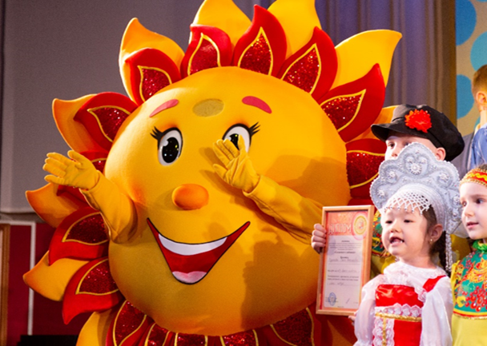
МУ «Управление общего и дошкольного образования Администрации города Норильска»
Традиции и инновации
дошкольного образования

Slide 3
МУ «Управление общего и дошкольного образования Администрации города Норильска»
- обеспеченность МБ(А)ДОУ детей от 3 до 7 лет – 100 %;
- организация присмотра и ухода до 1,5 лет – 18 МБ(А)ДОУ;
- условия для детей с ОВЗ – 37 МБ(А)ДОУ ;
8 консультационных пунктов;
41,5 % занято дополнительным образованием

Slide 4
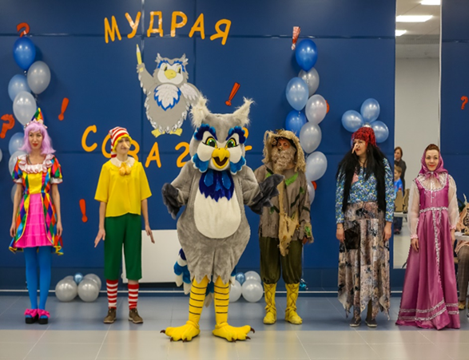
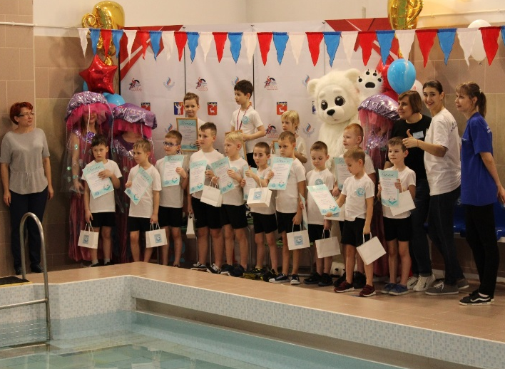
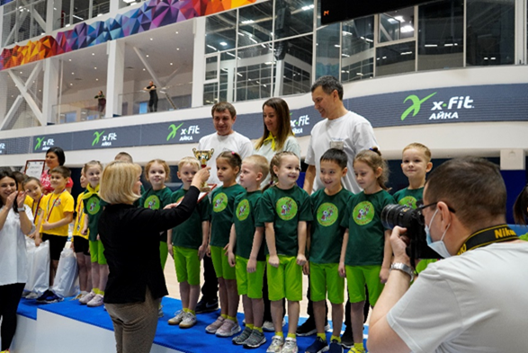
реализация рабочей программы воспитания;
дополнительное образование: фестивали «Две звезды», «Театральная весна», «Солнышко в ладошках», интеллектуальные игры, шашечный турнир, спартакиады;
экспериментальная деятельность

Slide 5
Традиции и инновации
общего образования

Slide 6
ГИА
Основное общее образование
95% успешно прошли ГИА
(2021 г. – 90,5%);
- 181 чел. не прошел;
- качество результатов по русскому языку – 64,51%
(2021 г. - 51,79%);
- качество результатов по математике – 55,14%
(2021 г. – 49,69%);
- 103 аттестата особого образца

Slide 7
ГИА
Среднее общее образование
97,4% успешно прошли ГИА (2021г. – 90,5%);
180 выпускников получили 80 и выше баллов по русскому языку;
самый высокий средний балл по русскому языку –79
(2021 г. – 83,1);
самый высокий средний балл по профильной математике – 69,0
(2021 г. – 69,0);
- 14 выпускников получили 80 и более баллов по профильной математике;
8 выпускников – 100 баллов: 1 чел.: история - МБОУ «Гимназия № 11», 3 чел.: русский язык (МБОУ «СШ № 1», МБОУ «Гимназия № 5», МБОУ «Гимназия № 1»), 2 чел.: литература (МБОУ «СШ № 23, 37»), 2 чел.: информатика - МБОУ «СШ № 1», МБОУ «Гимназия № 5»;
88 выпускников – медаль «За особые успехи в учении»

Slide 8
КДР
читательская грамотность, 4 класс
Уровень | Повышенный | Базовый | Пониженный | Недостаточный
Норильск | 46,53% | 50,29% | 2,85% | 0,34%
Красноярский край | 17,29% | 55,98% | 19,30% | 7,44%
КДР
читательская грамотность, 6 класс
Уровень | Повышенный | Базовый | Пониженный | Недостаточный
Норильск | 6,89% | 23,05% | 55,17% | 14,90%
Красноярский край | 22,67% | 34,95% | 34,71% | 7,67%

Slide 9
КДР
математическая грамотность, 7 класс
 | Уровни достижений (%)
 | Ниже базового | Базовый | Повышенный
Норильск | 15,91 | 57,47 | 26,62
Красноярский край | 52,28 | 40,88 | 6,84
КДР
естественнонаучная грамотность, 8 класс
 | Уровни достижений (%)
 | Ниже базового | Базовый | Повышенный
Норильск | 6,82 | 61,36 | 31,81
Красноярский край | 17,30 | 64,70 | 18,00

Slide 10
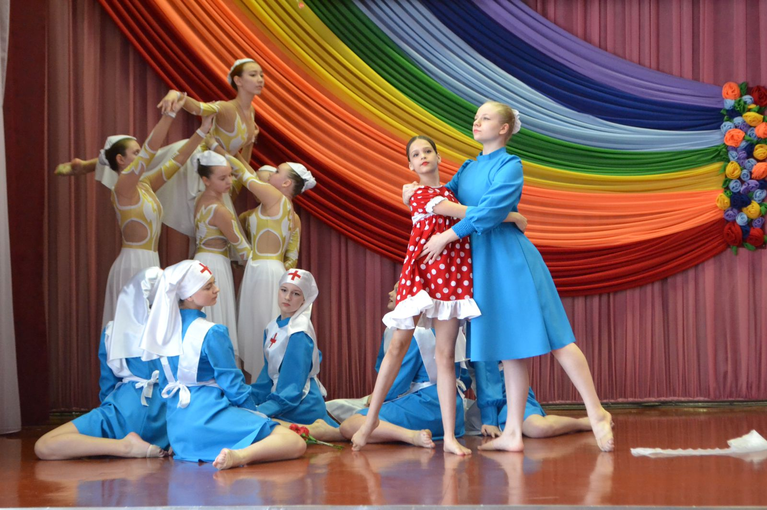
Традиции и инновации
дополнительного образования

Slide 11
охват 71 %;
система персонифицированного финансирования;
77% обучающихся – участники конкурсов различных уровней;
Всероссийская олимпиада школьников (региональный этап):
4 победителя: английский язык (МБОУ «Гимназия № 5»), ОБЖ (МБОУ «СШ № 30, 33», МБОУ «Гимназия № 7»);
9 призёров: русский язык (МБОУ «Гимназия № 5»),
ОБЖ (МБОУ «СШ №30, 33»), технология (МБОУ «СШ № 33»), обществознание (МБОУ «Лицей № 3»), история (МБОУ «Гимназия № 7»), экология (МБОУ «Гимназия № 1»)

Slide 12
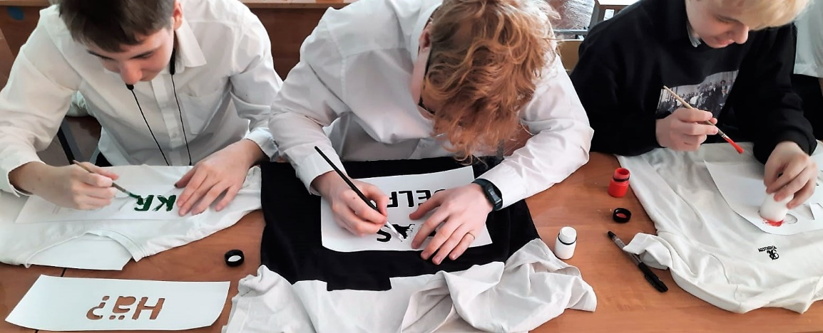
Традиции и инновации
в воспитании

Slide 13
внедрение рабочих программ воспитания;
патриотизм и гражданственность;
системная профориентационная работа;
волонтерство;
специализированные профессионально ориентированные классы;
участие в конкурсе социальных проектов;
реализация модели инклюзивного образования;
проведение массовых физкультурно-спортивных мероприятий;
разработка муниципальной модели психологической службы;
профилактика безнадзорности и правонарушений;
организованный отдых

Slide 14
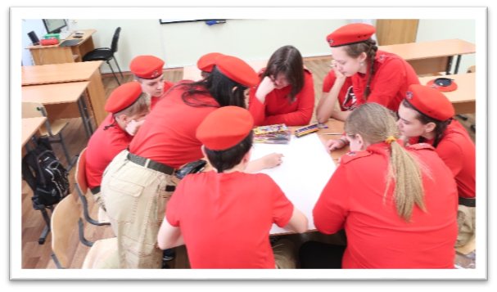
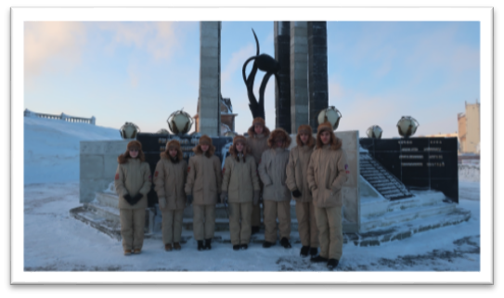
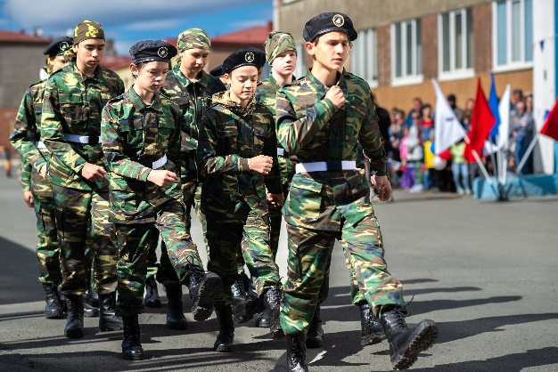
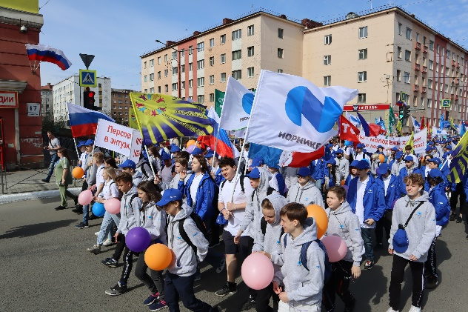
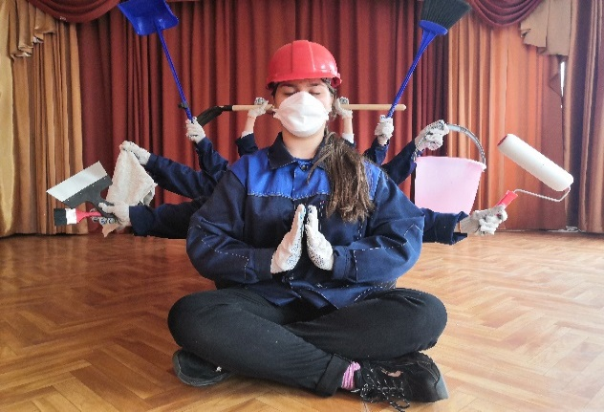
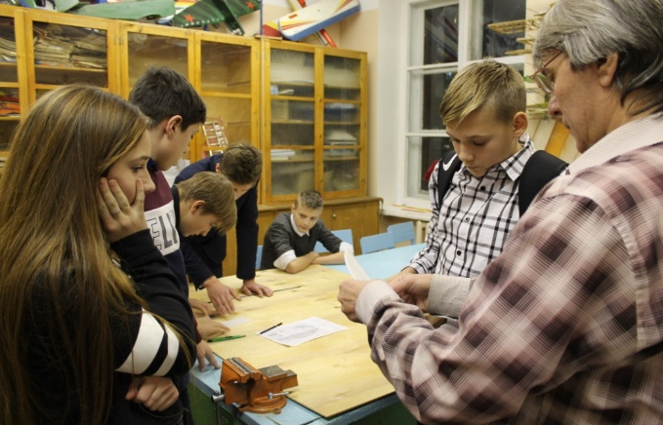
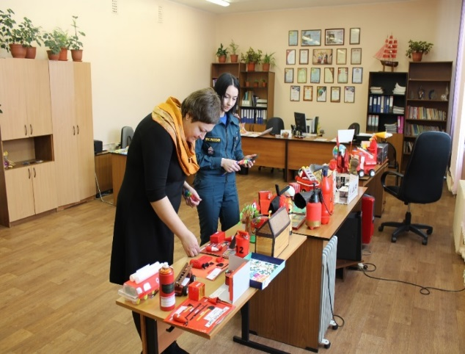
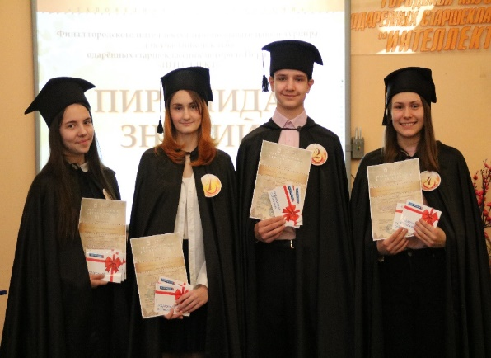

Slide 15
городской Чемпионат рабочих профессий «Умные игры»;
конкурс «Я б в рабочие пошёл!»;
игра в рамках муниципальной программы «Молодежь муниципального образования город Норильск в XXI веке»;
- конкурс «Наш навигатор – профориентатор»;
- фестиваль «Профессии родного города».
- краевая акция «Выбор профессии – выбор будущего»;
- Краевой единый день профориентации;
- VI региональный чемпионат мастерства «Абилимпикс»;
краевое добровольческое профориентационное движение «Твои горизонты»;
декадник «Мир профессий»;
межрегиональный online-фестиваль «ПрофYESиЯ: ориентиры молодым»

Slide 16
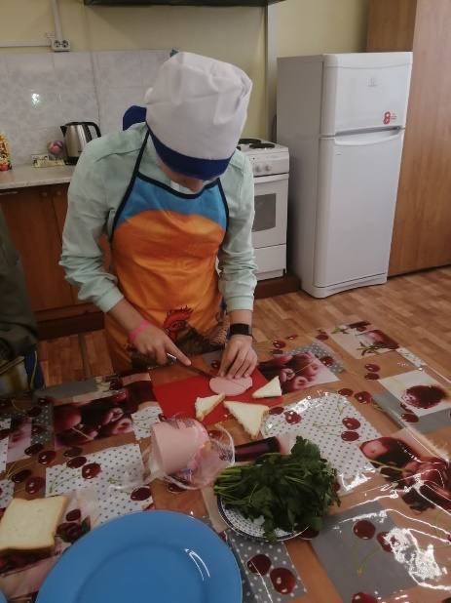
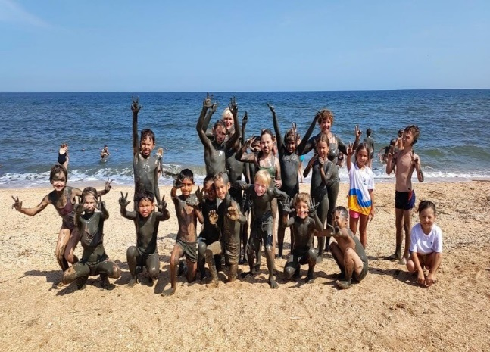
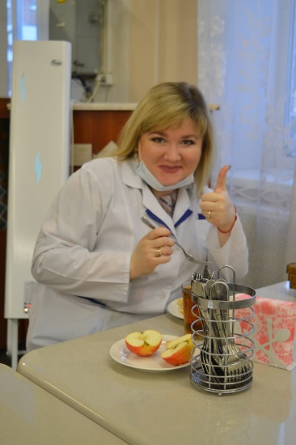
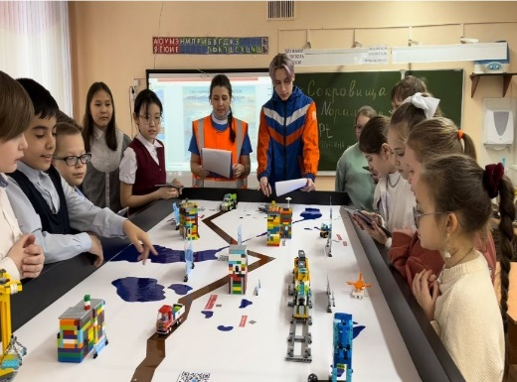
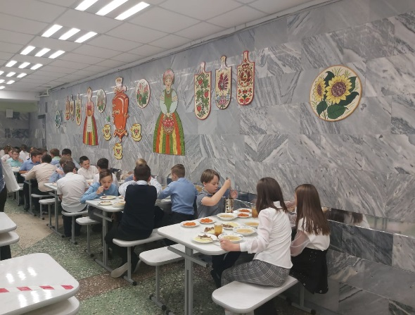
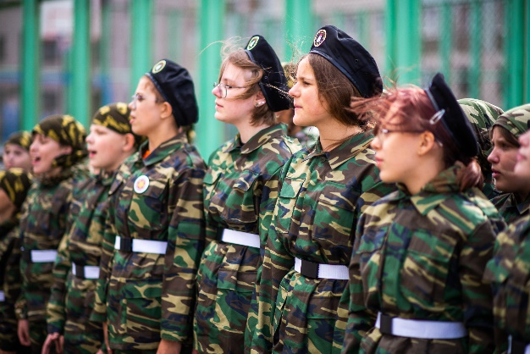
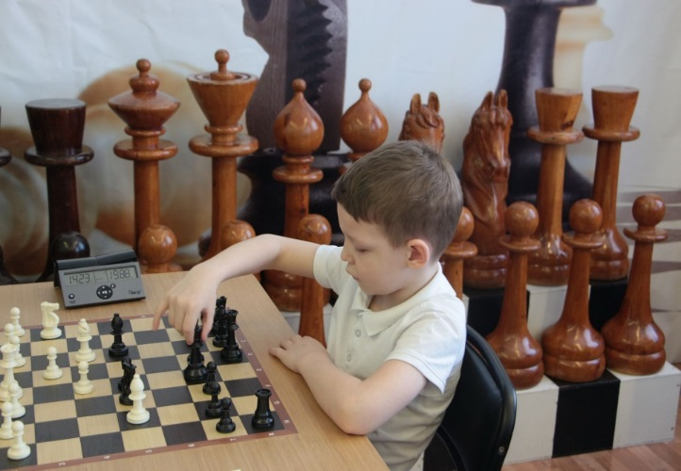
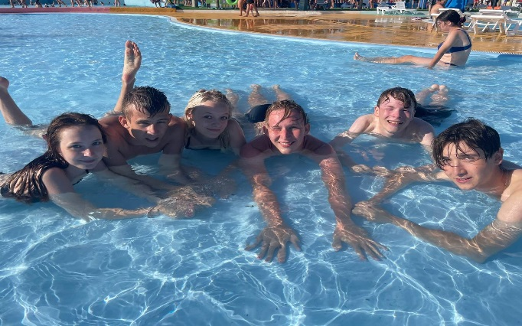
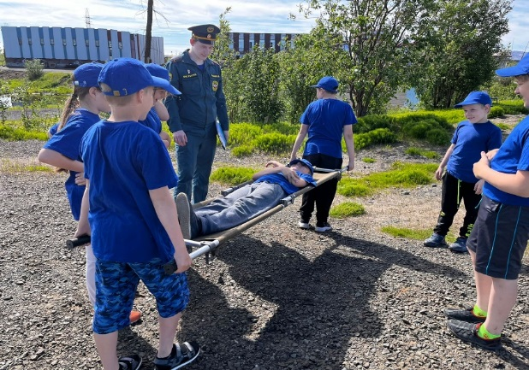

Slide 17
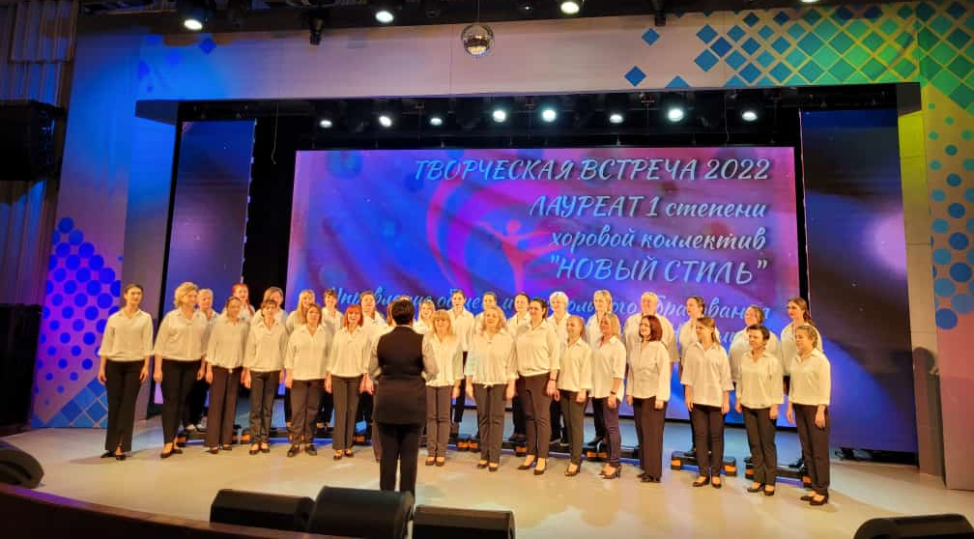
Традиции и инновации
педагогических работников

Slide 18
очный краевой профессиональный конкурс лучших педагогических работников сферы дополнительного образования Красноярского края «Сердце отдаю детям-2022» («Центр внешкольной работы», «Дом детского творчества», «Станция детско-юношеского туризма и экскурсий», «Социально-образовательный центр»);
всероссийский конкурс «За нравственный подвиг учителя-2022» (СШ № 6, Отдел религиозного образования и катехизации Норильской епархии г. Норильска);
международный педагогический конкурс «Серафимовский учитель – 2021-2022» (СШ №6, Гимназия № 4);
конкурс на присуждение премий лучшим учителям за достижения в педагогической деятельности (Гимназия № 1);
конкурс «Учитель года – 2022» (Гимназия № 1, 5, СШ № 13, 33, 41, Лицей № 3);
конкурс «Учитель-дефектолог России» (ДС № 36 «Полянка»);
конкурс «Творческая весна» (коллектив «Новый стиль»)

Slide 19
участие в профессиональных конкурсах;
система непрерывного образования;
индивидуальные образовательные маршруты;
проект «Региональный методический актив»;
система мер по устранению кадрового дефицита

Slide 20
СТРАТЕГИЧЕСКАЯ ЦЕЛЬ ОТРАСЛИ «ОБРАЗОВАНИЕ»
обеспечение развития системы образования в интересах формирования социально активной, гармонично развитой, творческой личности, на основе духовно-нравственных ценностей народов Российской Федерации, исторических и национально-культурных традиций в соответствии с особенностями и возможностями региона

Slide 21
1. Создать условия для достижения новых образовательных результатов:
Совершенствование муниципальной системы оценки качества образования.
Развитие системы сотрудничества учреждений города Норильска для оказания диагностико-консультативной помощи семьям, воспитывающим детей с ОВЗ.
Разработка модели психологической службы муниципальной системы образования.
Осуществление системных изменений в практике создания цифровой образовательной среды

Slide 22
2. Обеспечить качество и доступность дошкольного образования:
1. Создание равных условий в МБ(А)ДОУ для развития детей в возрасте до 3-х лет.
2. Обеспечение доступности качественного образования детям с особыми образовательными потребностями, в том числе для одаренных детей в различных областях.
3. Обеспечение реализации программ воспитания.
4. Совершенствование и модернизация образовательной среды, инфраструктуры МБ(А)ДОУ

Slide 23
3. Обеспечить повышение качества общего образования:
Осуществление анализа сопоставимых данных об индивидуальных достижениях обучающихся.
2. Соблюдение объективности при проведении процедур мониторинга и оценки индивидуальных достижений учащихся.
3.Совершенствование внутренней системы оценки качества образования.
4. Выстраивание системы поддержки школ с низкими результатами обучения.
5. Выявление и трансляция эффективного опыта по формированию функциональной грамотности обучающихся

Slide 24
4. Организовать управление системой воспитания:
Реализация долгосрочного воспитательного проекта «Город – имя которого Детство».
Создание условий для эффективного взаимодействия с семьей по вопросам воспитания.
Обновление деятельности сетевого методического объединения заместителей директоров по воспитательной работе

Slide 25
5. Укреплять потенциал педагогических кадров:
1. Создание условий для непрерывного профессионального развития педагогических работников.
2. Совершенствование системы дополнительного профессионального образования.
3. Обеспечение эффективного управления профессиональным развитием.
4. Развитие профессионального потенциала управленческих кадров. Совершенствование формы работы с резервом руководящих кадров.
5. Обеспечение реализации муниципальной программы «Приглашение специалистов….»

Slide 26
6. Развивать сеть образовательных учреждений согласно стратегии развития города Норильска:
1. Повышение доступности и качества образовательных услуг посредством создания новых образовательных учреждений.
2. Совершенствование проведения независимой оценки качества образовательной деятельности.
3. Развитие единой информационной среды.
4. Выявление лучших практик образовательных учреждений

Slide 27
7. Обеспечить выполнение показателей и результатов НП «Образование»:
Реализация региональных проектов:
«Современная школа»;
«Успех каждого ребенка»;
«Цифровая образовательная среда»;
«Патриотическое воспитание граждан Российской Федерации»

Slide 28
Спасибо за внимание! Успешного учебного года!

